Slide 1
웹 개발자 부트캠프 과정
CodingOn

Slide 2
Spring

Slide 3

Spring이란?
Java 웹 프레임워크로 Java 언어를 기반으로 함
Java 기반의 웹 어플리케이션을 만들 수 있는 백엔드 프레임워크
수많은 국내 기업과 해외 기업에서 많이 사용하는 프레임워크

Slide 4
Spring이란?
엔터프라이즈용 Java 애플리케이션 개발을 편하게 할 수 있게 해주는 오픈소스 경량급 애플리케이션 프레임워크

Slide 5
Spring이란?
엔터프라이즈용 Java 애플리케이션 개발을 편하게 할 수 있게 해주는 오픈소스 경량급 애플리케이션 프레임워크
대규모의 복잡한 데이터를 관리하는 애플리케이션
기존 기술 대비 개발자가 작성할 코드가 상대적으로 단순
애플리케이션을 개발하는 데에 필요한 코드들의 뼈대를 제공
Notes:
엔터프라이즈 애플리케이션: 대규모의 복잡한 데이터를 관리하는 애플리케이션
많은 사용자가 있는 만큼 많은 요청이 온다!
많은 사용자의 요청을 동시에 처리해야 함
서버 성능, 안정성, 보안이 매우 중요, 동시에 비즈니스 로직도 신경써야 함
기능 개발에만 집중할 수 있도록 해 줌
스프링 등장 배경!
---------
경량급: 기존에 스프링 대신 쓰던 기술(EJB, Enterprise Java Bean) 들과 비교해서 스프링을 사용할 때 개발자가 작성해야 할 코드가 상대적으로 단순함
---------
애플리케이션 프레임워크: 애플리케이션을 개발하는 데에 있어 필요한 모든 업무 분야 및 모든 기술과 관련된 코드들의 뼈대를 제공

Slide 6

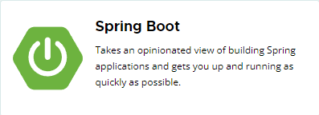
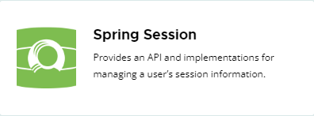
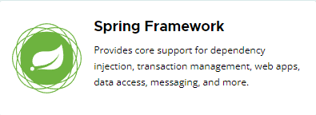
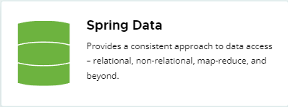
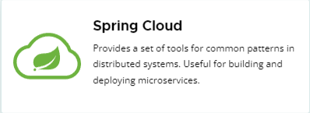
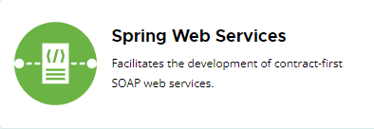
Spring Projects
스프링 프레임워크를 중심으로 다양한 프로젝트가 존재함 (https://spring.io/projects)
Spring Framework, Spring Boot, Spring Security는 대부분의 프로젝트에서 사용되는 프로젝트!
Notes:
다 알아야하는 건 아니고, 대부분의 프로젝트가 새로운 기술이나 특정 기술에 특화되어 있고, 모든 애플리케이션 개발에 사용되는 것은 아니기에
개발하는 애플리케이션의 특성에 따라 스프링 프로젝트 중에서 유용한 것이 있는지 고려하는 자세면 충분
https://velog.io/@dhkim1522/Spring-Spring-Project-%EC%A2%85%EB%A5%98

Slide 7
스프링 프레임워크 특징
IoC ( Inversion of Control, 제어 반전 )
DI ( Dependency Injection, 의존성 주입 )
AOP ( Aspect Object Programming, 관점 지향 프로그래밍 )
POJO ( Pain Old Java Object 방식 )
Notes:
중요!!

Slide 8
특징 1. IoC (Inversion of Control, 제어의 역전)
객체의 생성부터 소멸까지 개발자가 아닌 스프링 컨테이너가 대신해주는 것
제어권이 개발자가 아닌 IoC 에 있으며, IoC 가 개발자의 코드를 호출해 필요한 객체를 생성, 소멸해 생명주기를 관리한다

Slide 9

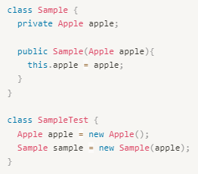
특징 1. IoC (Inversion of Control, 제어의 역전)
Java에서 객체 생성
스프링 컨테이너가 객체 관리
→ Sample 클래스에서 new 키워드로 Apple 클래스의 객체 생성
→ Apple 객체의 제어권이 Sample 에 있는 것이 아닌, SampleTest 클래스에게 있음
→ 의존성을 역전시켜 제어권을 직접 갖지 않는 것이 IoC
Notes:
이 부분을 어려워 한다면 다음과 같이 설명..
// 클래스 A 에서 new 키워드로 클래스 B의 객체를 생성 public class A {
b = new B();
} // IoC 를 적용한다면,,, // B 객체를 생성하지 않음 -> 그럼에도 어디선가 객체를 받아와서 b 에게 할당한다!!
public class A {
private B b;
}

Slide 10
특징 2. DI (Dependency Injection, 의존성 주입)
구성 요소의 의존 관계가 소스코드 내부가 아닌 외부의 설정 파일을 통해 정의됨
즉, 외부에서 객체를 주입 받아 사용함
DI (의존성 주입) 방법으로 IoC (제어의 역전) 를 구현
“이를 통해 코드 간의 재사용률을 높이고, 모듈 간의 결합도를 낮출 수 있음”

Slide 11

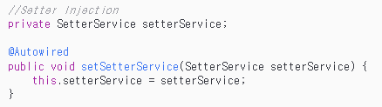
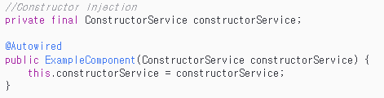
특징 2. DI (Dependency Injection, 의존성 주입)
방법 1. Field Injection (필드 주입)
방법 2. Setter Injection (수정자 주입)
방법 3. Constructor Injection (생성자 주입 )

Slide 12
특징 3. AOP (Aspect Object Programming, 관점 지향 프로그래밍)
어떤 로직을 기준으로 “핵심 관점”, “부가 관점”으로 나누어서 보고 그 관점을 기준으로 각각 모듈화
기능을 비즈니스 로직과 공통 모듈로 구분한 후, 개발자의 코드 밖에서 필요한 시점에 비즈니스 로직을 삽입하여 실행되도록 함
“여러 객체에 공통으로 적용할 수 있는 기능을 구분함으로써 재사용성을 높여주는 기법”
Notes:
각각의 클래스가 있다고 가정했을 때, 각 클래스들은 서로 코드와 기능들이 중복되는 부분이 많다. 코드가 중복될 경우 실용성과 가독성 및 개발 속도에 좋지 않다. 중복된 코드를 최대한 배제하는 방법은 중복되는 기능들을 전부 빼놓은 뒤 그 기능이 필요할 때 호출하여 쓰면 훨씬 효율성이 좋다.

Slide 13
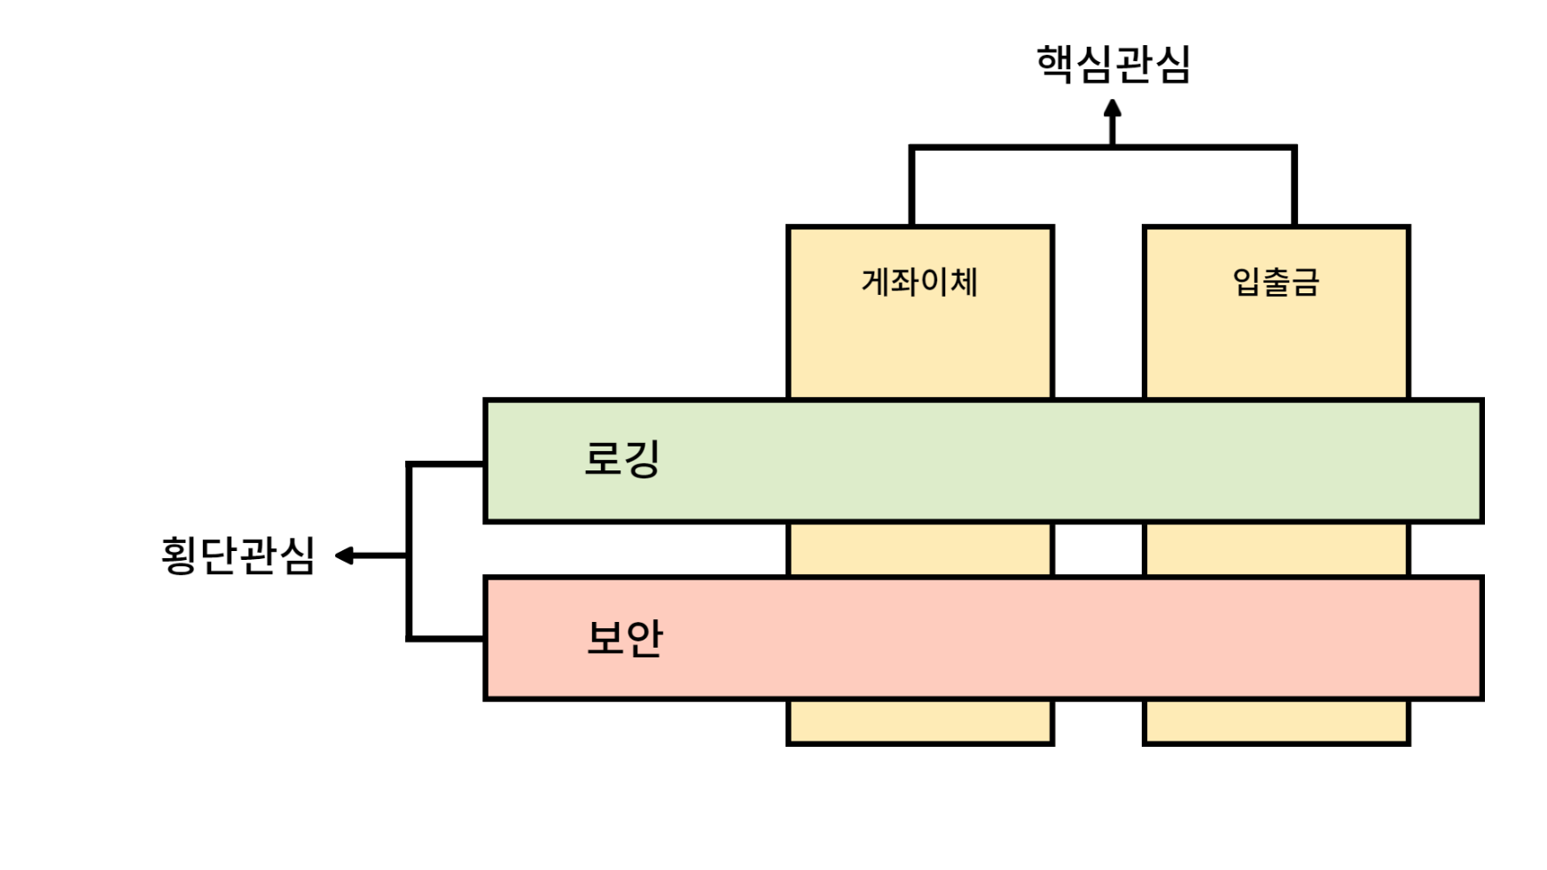
특징 3. AOP (Aspect Object Programming, 관점 지향 프로그래밍)
계좌 이체와 입출금 로직을 처리할 때 공통적으로 로깅과 보안 작업을 수행해야 한다
일반적으로 이 경우, 공통의 코드를 두 개의 로직에 모두 넣고 사용한다
AOP는 공통 관심(로깅, 보안)을 따로 빼내어 객체 별로 처리하는 것이 아닌 관점 별로 외부에서 접근해 사용하도록 만든다
“따라서 개발자는 핵심 관점 코드에만 집중할 수 있다!”

Slide 14
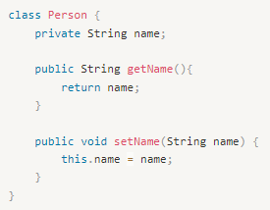
특징 4. POJO (Plain Old Java Object, 단순한 자바 오브젝트)
다른 기술을 사용하지 않고 순수 Java만을 통해서 생성한 객체
ex. 필드, getter, setter만 존재하는 기본적인 Java 오브젝트
Notes:
포조

Slide 15
특징 4. POJO (Plain Old Java Object, 단순한 자바 오브젝트)
왜 중요할까?
외부 라이브러리를 import 해서 특정 객체를 사용한다면? (즉, POJO 가 아닌 객체)
해당 기술이 deprecated (더 이상 사용되지 않음) 되거나 새로운 기술로 변경되면 관련 코드를 모두 변경해야 하는 번거로움
해당 객체가 외부 라이브러리에 의존적인 상황 -> 좋지 않음
“객체 지향적인 원리에 충실하면서 환경과 기술에 종속되지 않고 필요에 따라 재활용될 수 있는 방식으로 설계된 오브젝트”
Notes:
Pojo 는 왜 중요?

Slide 16
Spring Boot란?
Notes:
여기까지 요약 (https://www.codestates.com/blog/content/%EC%8A%A4%ED%94%84%EB%A7%81-%EC%8A%A4%ED%94%84%EB%A7%81%EB%B6%80%ED%8A%B8)
1. 스프링은 엔터프라이즈용 Java 애플리케이션 개발을 편하게 할 수 있게 해주는 오픈소스 경량급 애플리케이션 프레임워크
2. 스프링은 POJO(순수 오브젝트) 프로그래밍 지향 -> IoC/DI, AOP 지원
3. IoC 는 객체 간 의존 관계를 개발자가 아닌 "스프링"이 맺어주는 것
4. DI 는 의존 객체를 특정 클래스에서 직접 생성하는게 아니라 외부로 부터 주입
5. AoP 는 애플리케이션 전반에 걸쳐 공통적으로 사용되는 코드를 비즈니스 로직으로 부터 분리해서 관리
6. 스프링 부트는 스프링 애플리케이션을 만들 때에 필요한 초기 설정을 간편하게 해주는 프레임워크
-> 스프링 부트는 스프링에 속해있다

Slide 17

Spring Boot란?
Spring 은 필요한 여러 설정 (ex 톰캣 서버 설정, XML 설정, …) 이 복잡하다는 단점!
Spring Boot 는 쉽고 빠르게 스프링 프레임워크를 사용할 수 있는 도구
“Spring Boot 는 Spring 에 속해 있다!!”
Notes:
헷갈리지 말자!
스프링과 스프링부트는 별개의 기술이 아니다!

Slide 18
Spring Boot 주요 특징
WAS 내장 되어 있어 독립적으로 실행 가능
WAS (Web Application Server): 웹 애플리케이션 실행 장치
내장된 WAS 는 톰캣, 제티 등 여러 옵션 중 선택 가능
스프링 부트 스타터
개발에 필요한 빌드 구성을 단순화하는 스프링 부트 스타터 제공
애플리케이션 설정을 XML 이 아닌 Java 코드 작성 가능
개발자가 더 직관적이고 유연하게 애플리케이션 설정 가능
JAR 이용해 자바 옵션 만으로도 배포 가능
JAR (Java Archive) 파일: 애플리케이션과 의존 라이브러리들을 하나의 파일로 묶은 형태로 배포 및 실행 환경에서 별도의 설정이 필요 없다는 장점 (애플리케이션 이식성과 배포 과정 단순화)
JAR 파일로 패키징해 배포 가능

